Slide 1

Задача на асистента A02
Формула за успех
ОСНОВИ НА КОМПЮТЪРНАТА ГРАФИКА • Олег Константинов • КИТ-ФМИ-СУ • 2024

Slide 2
Миналата седмица играхме на филми, сега ще си поиграем с автомобили.
Задачите за всяка група ще намерите на следващия слайд – картинките са примерни, развихрете се и не ги следвайте стриктно. Прецизността в детайлите е по ваше усмотрение. Приемат се резултати и с по-ниско ниво на детайлност.

Slide 3
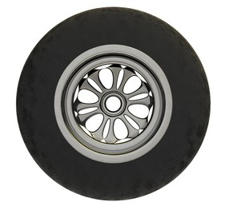
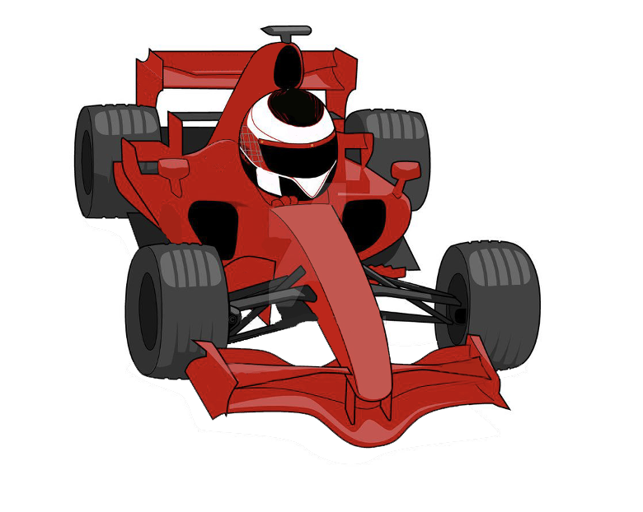

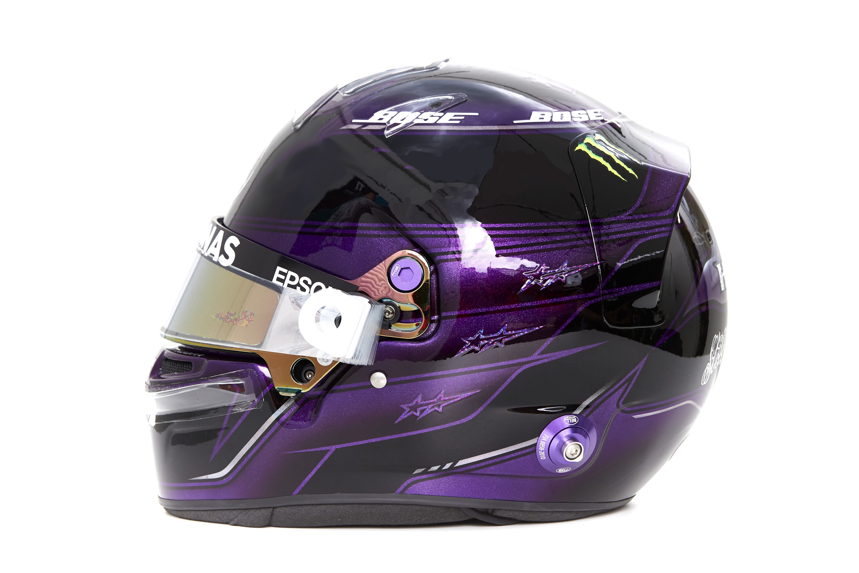
Обекти за всяка група
Група 1 – Болид на Ferrari
Група 2 – Колело на болид
Група 3 – Флагове на F1
Група 4 – шлем във F1

Slide 4
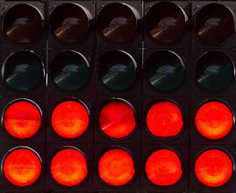

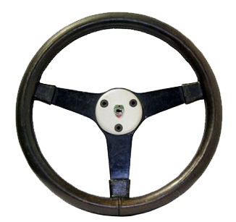
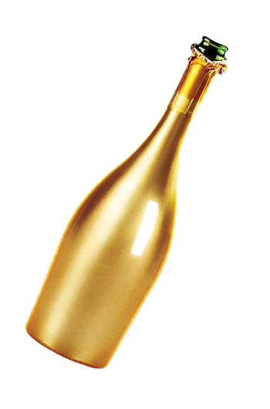
Обекти за всяка група
Група 5 – светофари на F1
Група 6 – Спойлер за болид
Група 7 – волан на болид
Група 8 – бутилка шампанско за победителя

Slide 5
Предаване
Решението е файл с име a02-nnnnn.html, където nnnnn е факултетният номер
Предава се през Мудъл
Срок
от 00:00 на 21.10.2024
до 23:59 на 27.10.2024

Slide 6
Допълнителни изисквания
Относно решенията:
да са с версията на Three.js от упражненията или по-нова версия
да включват библиотеките с import и importmap
да се пускат директно, без нужда от допълнителен софтуер/файл
да съдържат само поискания файл.

